Slide 1
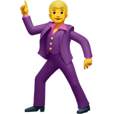
¡Les damos la bienvenida!
¿Comenzamos?
Notes:
Importante: en la carpeta del curso encontrarás herramientas para crear tu propia clase, lo que te permitirá ofrecer a tus estudiantes una experiencia completa y dinámica. Estas herramientas te servirán de apoyo visual para el contenido proporcionado.

Slide 2
Esta clase va a ser
grabada

Slide 3

COMISIÓN N°####
Presentación
del equipo
Profesor:
Tutores:
Notes:
Se presenta en la primera clase. Colocar el número de comisión correspondiente. Se debe editar y completar con los nombres del equipo a cargo. Se sugiere linkearlos a los perfiles de Linkedin (quienes quieran).

Slide 4


Presentación
de estudiantes
Por encuestas de Zoom
País
Conocimientos previos
¿Por qué elegiste este curso?
Notes:
(Sólo la primera clase) Presentación de Estudiantes
Soporte: Encuesta de Zoom
¿Como crear encuestas de zoom? Disponible en este video.
Consigna: Presentación de los estudiantes. Generar una encuesta de zoom para cada punto (3 en total) con los siguientes ítems y opciones.
PAÍS / Opciones:
Argentina
Uruguay
Chile
Colombia
Perú
Otro
CONOCIMIENTOS PREVIOS DE (TEMA RELACIONADO) / Opciones:
Nulo conocimiento
Poco conocimiento
Bastante conocimiento
Otro
¿POR QUÉ ELEGISTE EL CURSO? / Opciones:
Soy curioso/a y siempre quiero aprender más.
Quiero emprender o mejorar mi camino Freelance.
Quiero perfeccionar o desenvolverme de forma profesional o laboral.
Otro

Slide 5
Lo que debes saber
antes de empezar
!

Slide 6
Acuerdos
y compromisos
Notes:
Antes de empezar, toma en cuenta lo siguiente...

Slide 7
ACUERDOS Y COMPROMISOS
Convivencia
Conoce aquí nuestro código de conducta y ayúdanos a generar un ambiente de clases súper ameno.
Durante las clases, emplea los medios de comunicación oficiales para canalizar tus dudas, consultas y/o comentarios: chat Zoom público y privado, y por el chat de la plataforma.
Ten en cuenta las normas del buen hablante y del buen oyente, que nunca están de más.
Verifica el estado de la cámara y/o el micrófono (on/off) de manera que esto no afecte la dinámica de la clase.

Slide 8

ACUERDOS Y COMPROMISOS
Distractores
Encuentra tu espacio y crea el momento oportuno para disfrutar de aprender
Evita dispositivos y aplicaciones que puedan robar tu atención
Mantén la mente abierta y flexible, los prejuicios y paradigmas no están invitados

Slide 9
ACUERDOS Y COMPROMISOS
Herramientas
Mantén a tu alcance agua, mate o café
Si lo necesitas, ten a mano lápiz y papel para que no se escapen las ideas. Pero recuerda que en Google Drive tienes archivos que te ayudarán a repasar, incluidas las presentaciones.
Conéctate desde algún equipo (laptop, tablet) que te permita realizar las actividades sin complicaciones.
Todas las clases quedarán grabadas y serán compartidas tanto en la plataforma de Coderhouse como por Google Drive.

Slide 10

ACUERDOS Y COMPROMISOS
Equipo
Intercambia ideas por el chat de la plataforma.
Siempre interactúa respetuosamente.
No te olvides de valorar tu experiencia educativa y de contarnos cómo te va.

Slide 11
Interacciones
en clase
Notes:
Antes de empezar, toma en cuenta lo siguiente...

Slide 12
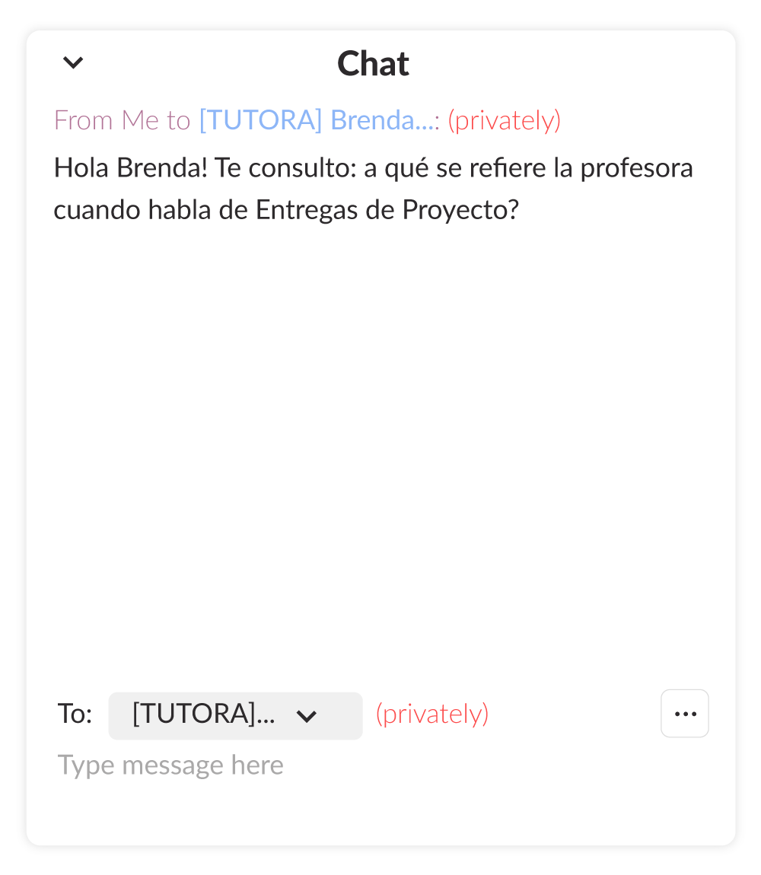
INTERACCIONES EN CLASE
Mientras el profesor explica
Para mantener una comunicación clara y fluida a lo largo de la clase, te proponemos mantener 2 reglas:
1.
Si tienes dudas durante la explicación, debes consultarle directamente por privado a tu tutor por el chat de Zoom.
Notes:
Obligatoria para la primera clase (después no va).

Slide 13
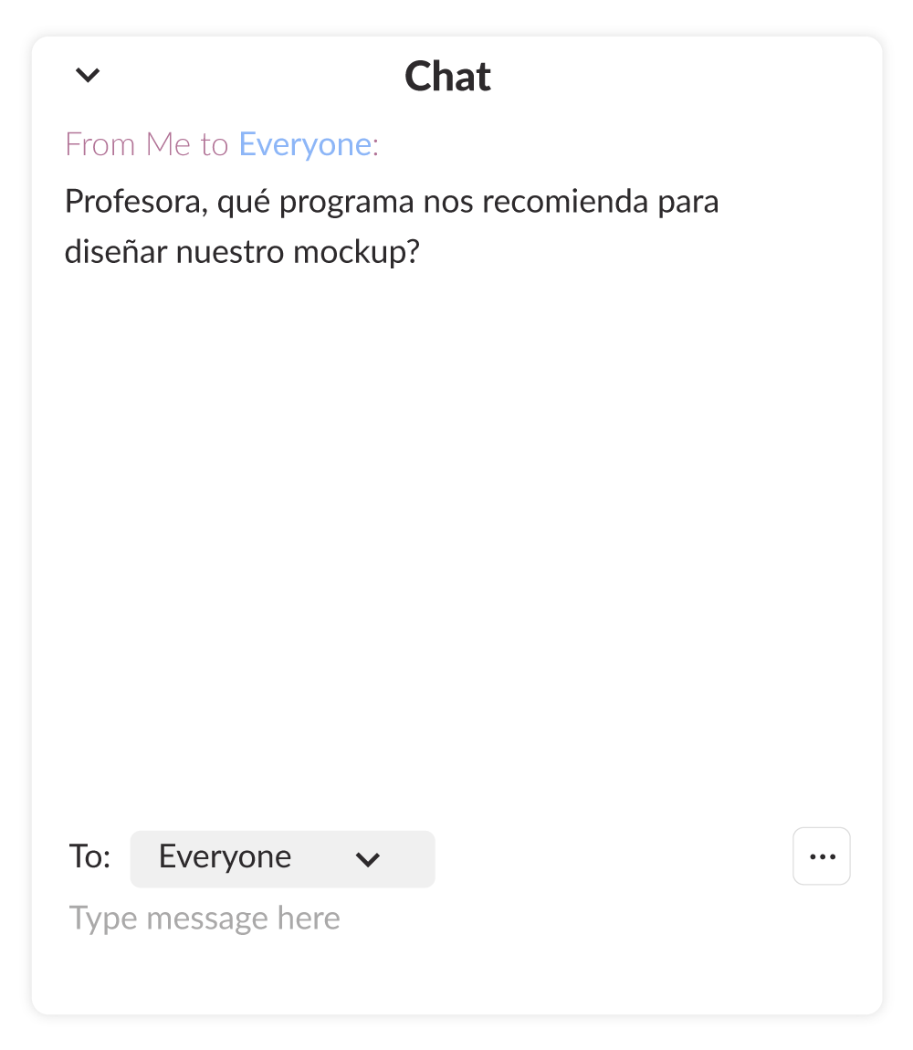
INTERACCIONES EN CLASE
Espacios para consultas
2.
Entre contenido y contenido, se abrirán breves espacios de consulta. Allí puedes escribir en el chat tu pregunta.
¡Tu duda puede ayudar a otras personas!
No olvides seleccionar “todos” para que todos puedan leerte (y no solo tu tutor).
Notes:
Obligatoria para la primera clase (después no va).

Slide 14
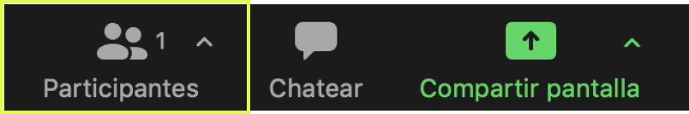
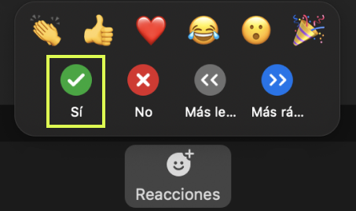
INTERACCIONES EN CLASE
Funcionalidades
Para evitar saturar el chat de mensajes, utiliza los signos que figuran en el apartado Participantes, dentro de Zoom.**
Por ejemplo: si se pregunta si se escucha correctamente, debes seleccionar la opción “Sí” o “No”.
**Para quitar el signo, presiona el mismo botón nuevamente o la opción “clear all”.

Slide 15

¿Cuál es nuestro Proyecto final?

Slide 16
PROYECTO FINAL
¿Qué es una Web Playground?
Un playground es un lugar de pruebas, donde podremos hacer, deshacer, refactorizar, romper, etc.
En un Playground no se abordan las cuestiones relativas a la Interfaz Gráfica (la parte visual de la App), solo trabajaremos con el Código Fuente. La idea de generar una web playground es para que podamos aventurarnos en las funciones más avanzadas de Python y Django, de tal forma que siempre tengamos un lugar donde probar dichas funciones.
Notes:
PROFESOR/A: Modelo de Playground: https://github.com/CoderContenidos/coderPython

Slide 17

PROYECTO FINAL
Web Playground
Consigna:
Desarrollarás una web en Django. Las entregas son individuales. Se verán temas avanzados:
Registros:
Login/signup
Reset pwd
Logout
Páginas:
CRUD solo si está registrado
Perfil:
Imagen
Editar email/pwd
Admin:
Apps
Notes:
La entrega deberá ser individual por plataforma

Slide 18
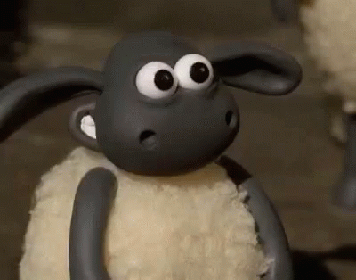
PROYECTO FINAL
Proyectos de nuestros estudiantes
También puedes ver el Proyecto Final de Johannes Pérez y Germán López, estudiantes de este curso de comisiones anteriores.
Playground Final Project | Johannes Pérez
Playground Final Project | Germán López
¡Esperamos que te resulten inspiradores!
Notes:
(Sólo la primera clase)

Slide 19
Clase práctica en vivo - Unidad 1
Introducción a la programación con Python

Slide 20

Objetivos de la clase
Definir Python como lenguaje de programación con sus principales ventajas y desventajas
Presentar e instalar el stack de herramientas de trabajo
Comenzar a implementar el entorno de programación “Colabs”
Reconocer funcionalidades de cadenas de caracteres
Implementar operaciones básicas y avanzadas de números

Slide 21

Repositorio Github
Te dejamos el acceso al Repositorio de Github donde encontrarás todo el material complementario y scripts de la clase.
Repositorio Python
Notes:
Usar para slides de sólo texto con categorías.

Slide 22
Programación: un breve viaje por la historia

Slide 23







¿Cuáles son los más conocidos?

Slide 24

Para pensar
¿Qué lenguajes de programación reconoces tras ver los logotipos?
Contesta en el chat de Zoom

Slide 25
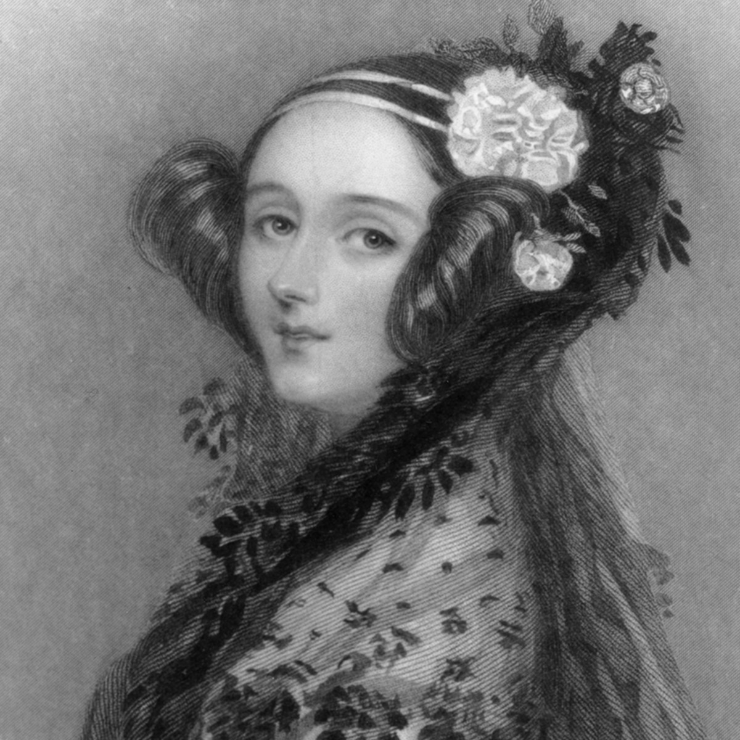

¿Sabías qué…?
Lady Ada Countess of Lovelace (1815-1852), matemática y escritora, es reconocida como la primera programadora de la historia.

Slide 26

¿Sabías qué…?
En su honor, Jean Ichbiah, en 1979, le puso ADA al lenguaje que había creado.

Slide 27
Para pensar
Dato vs. Información
¿Datos e información son sinónimos? ¿Por qué?
Contesta mediante el chat de Zoom

Slide 28


Datos vs. Información
Datos
Información
Característica o atributo sin procesamiento, el cual no informa nada por sí solo.
Unión de datos procesados, que se complementan para informar un hecho.

Slide 29
☕
Break
¡10 minutos y volvemos!

Slide 30
¿Pudiste instalar Visual Studio Code? ¿Crear una carpeta? ¿Crear un archivo .py?
¿Ejecutar un archivo Python?

Slide 31
Python

Slide 32

¿Qué es?
Es un lenguaje de programación de código abierto, orientado a objetos, simple y fácil de entender.
Tiene una sintaxis sencilla que cuenta con una vasta biblioteca de herramientas, que hacen de Python un lenguaje de programación único.
Es un lenguaje interpretado con tipado dinámico, multiparadigma y multiplataforma.

Slide 33

Google Colab
Para programar con comodidad se suele instalar un IDE o editor de texto. En este curso les proponemos instalar Visual Studio Code; pero lo vamos a usar a partir de la clase 17.
👉 Por ahora trabajaremos con un entorno de Google para enfocarnos solo en la programación, este entorno se llama Colab.

Slide 34

¿Cuánto aprendiste?
Realizaremos un repaso por los temas más importantes de la clase
Duración: 10 minutos

Slide 35
ACTIVIDAD EN CLASE
¿Cuánto aprendiste?
Descripción de la actividad.
De manera individual, realizaremos un repaso por los temas más importantes de la clase de hoy. Para ello, deberás ingresar a este link.
Luego, comparte tus aciertos por el chat 😊
Recuerda que podrás volver a ver esta clase para reforzar los temas que necesites.
Notes:
Para profes/tutores: si dan los tiempos, les sugerimos que consulten qué preguntas les resultaron más difíciles para identificar si es necesario reforzar algún tema de los vistos.
Link e repaso: https://view.genial.ly/63499d291508cc0013ea67d5/interactive-content-python-or-repaso-clase-0

Slide 36
Tu primer programa...
en Visual Studio Code.
Duración: 10 minutos

Slide 37
ACTIVIDAD EN CLASE
Mi primer programa en Visual Studio Code
Crear una carpeta llamada Coderhouse y abrirla con Visual Studio Code.
Crear un nuevo archivo, con el nombre: clase_01.py
Ahora, en el código: mostrar por pantalla un mensaje de bienvenida
Preguntar al usuario por su nombre y luego por su edad, guardando los valores en dos variables.
Mostrar por pantalla en un solo mensaje: "nombre" tiene "edad" años. Siendo nombre y edad las variables que ya tienen un valor.

Slide 38
Variables

Slide 39

Variables
En algunos lenguajes de programación, las variables se pueden entender como "cajas" en las que se guardan los datos.
Pero en Python las variables son "etiquetas" que hacen referencia a los datos (que se guardan en unas "cajas" llamadas objetos).

Slide 40
Variables en programación
Por cada dato que se crea en un programa, Python crea un objeto que lo contiene. Cada objeto tiene:
1
2
3
Un identificador único (un número entero, distinto para cada objeto). El identificador permite a Python referirse al objeto sin ambigüedades.
Un tipo de datos (entero, decimal, cadena de caracteres, etc.)
Un valor (el propio dato).

Slide 41

PARA RECORDAR
Variables en Python
Las variables en Python no guardan los datos, sino que son simples nombres para poder hacer referencia a esos objetos.

Slide 42
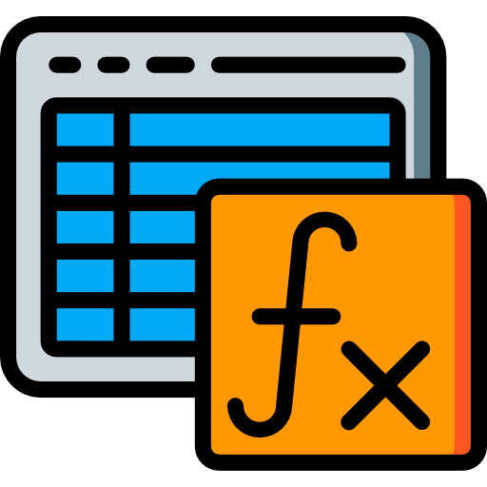
Variables en programación
En Python, si escribimos la instrucción:
a = 2
Se crea el objeto 2.
Ese objeto tendrá un identificador único que se asigna en el momento de la creación y se conserva a lo largo del programa.
Se asocia el nombre "a" al objeto número entero 2.

Slide 43

Definir una variable
Siempre se escribe a la izquierda de la igualdad, de lo contrario, Python generará un mensaje de error:
⛔ 2 = mi_variable
Para mostrar el valor de la variable hay que imprimir su nombre.
✨ mi_variable = 2 print(mi_variable)
Fuente: Variables | mclibre.org
Notes:
Profesor/a: compartir pantalla para mostrar el ejemplo

Slide 44
Definir una variable
Si una variable no se ha definido previamente, al escribir su nombre o imprimir la variable generará un error:
x = -10
⛔ y
Fuente: Variables | mclibre.org
Notes:
Profesor/a: compartir pantalla para mostrar el ejemplo

Slide 45
Definir una variable
Una variable puede almacenar números, texto o estructuras más complicadas (que se verán más adelante). Si se va a almacenar texto, debe escribirse entre comillas simples (') o dobles ("), que son equivalentes. A las variables que almacenan texto se les suele llamar cadenas (de texto).
mi_auto = "ford"
print(mi_auto)
Fuente: Variables | mclibre.org
Notes:
Profesor/a: compartir pantalla para mostrar el ejemplo

Slide 46
Definir una variable
Si no se escriben comillas, Python supone que estamos haciendo referencia a otra variable (que, si no está definida, genera un mensaje de error):
⛔ mi_auto = ford
🆗 ford = "Ford Mustang"
🆗 mi auto = ford
🆗 print(mi_auto)
Fuente: Variables | mclibre.org
Notes:
Profesor/a: compartir pantalla para mostrar el ejemplo

Slide 47
Veamos un ejemplo en vivo
El nombre de una variable debe empezar por una letra o por un guion bajo (_) y puede seguir con más letras, números o guiones bajos. Los nombres de variables no pueden incluir espacios en blanco.
Se recomienda que sea todo con minúsculas, separadas las palabras con guiones bajos. Este estilo se llama snake_case.
😒 FecNac = "27 de octubre de 1997"
😉 fecha_de_nacimiento = "27 de octubre de 1997"
Fuente: Variables | mclibre.org
Notes:
Profesor/a: compartir pantalla para mostrar el ejemplo

Slide 48
Veamos un ejemplo en vivo
Los nombres de las variables pueden contener mayúsculas, pero ten en cuenta que Python distingue entre mayúsculas y minúsculas (en inglés se dice que Python es case-sensitive).
nombre = "Pepito Conejo"
Nombre = "Numa Nigerio"
nomBre = "Fulanito Mengánez"
nombre
Fuente: Variables | mclibre.org

Slide 49
Desafío String
Genera una nueva variable
Duración: 7 minutos

Slide 50

ACTIVIDAD EN CLASE
Desafío String
Partiendo de:
cadena_1 = "versátil"
cadena_2 = "Python"
cadena_3 = "es un lenguaje"
cadena_4 = "de programación"
Crea una nueva cadena con el siguiente contenido:
"Python es un lenguaje de programación versátil"
Nota: Utiliza el operador + para unir las cadenas (concatenación)

Slide 51
Desafío números
De manera individual desarrollarán un programa que permita calcular el promedio final de puntos de los equipos de fútbol en un torneo.
Duración: 12 minutos

Slide 52
ACTIVIDAD EN CLASE
Desafío números
Descripción de la actividad.
En nuestro trabajo, nos solicitan desarrollar un programa que permita calcular el promedio final de los equipos de futbol en un torneo.
Para ello, debemos considerar tres aspectos:
Jugaron 20 partidos durante el torneo.
Los partidos poseen diferente puntaje según el resultado, los partidos ganados 3 puntos, partido empatado 1 punto, partido perdido 0 puntos.
El promedio final resulta de la cantidad de puntos totales divididos la cantidad de partidos

Slide 53
ACTIVIDAD EN CLASE
Desafío números
Descripción de la actividad.
La cantidad de partidos que debemos considerar a un equipo para el ejemplo se detallan a continuación:
partidos_ganados 8
partido_empatados 7
partido_perdidos 5
Importante: Cada una de las cantidades de partidos ganados, empatados o perdidos debe solicitarse al usuario utilizando la función input().

Slide 54



Actividad extra
Desafío Slicing
Se tiene una cadena de texto, pero al revés. Al parecer contiene el nombre de un alumno, la nota de un examen y la materia.
cadena = "acitametaM ,5.8 ,otipeP ordeP"
1. Dar vuelta la cadena y asignarla a una variable llamada cadena_volteada. Para devolver una cadena dada vuelta se usa el tercer índice negativo con slicing: cadena[::-1]
2. Extraer nombre y apellido, almacenarlo en una variable llamada nombre_alumno

Slide 55
Actividad extra
3. Extraer la nota y almacenarla en una variable llamada nota.
4. Extraer la materia y almacenarla en una variable llamada materia.
5. Mostrar por pantalla la siguiente estructura, usando la concantenación de cadenas:
NOMBRE APELLIDO ha sacado un NOTA en MATERIA

Slide 56
Resumen
de la clase hoy
Programación
Python
Stack inicial del programador: Python, Colab.
Metodologías Ágiles, XP
Números, Strings, Print
Variables
Index & Slicing

Slide 57
Opina y valora
esta clase

Slide 58
¿Preguntas?

Slide 59
Muchas gracias.

Slide 60
Educación digital para el mundo real.
Notes:
Todas las clases

